Slide 1
Regiondatabaskonferensen 2024
4-5 december 2024
AnnA bergman lantmäteriet
Notes:
+

Slide 2
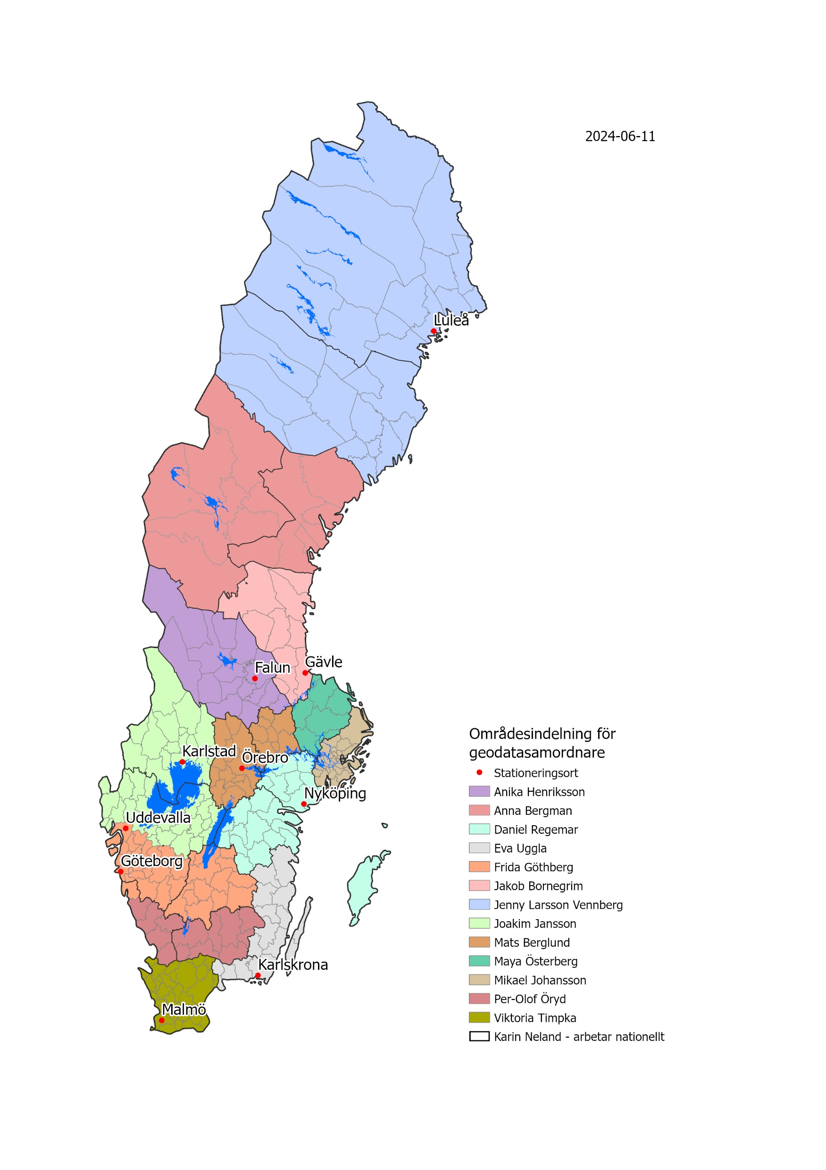
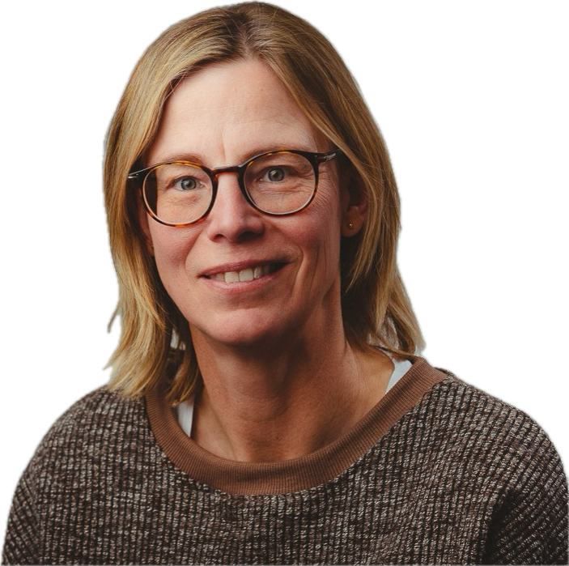
Regionala geodatasamordnare
Utveckla nationell och regional samverkan, verka för ökad användning av geodata samt påskynda digitalisering av samhällsbyggnadsprocessen.
Föreningar, myndighetsnätverk, tjänsteexporten m.m.
Anna Bergman
Regional geodatasamordnare Jämtland Härjedalen och Västernorrland
anna.bergman@lm.se
Regionala geodatasamordnare (pdf)

Slide 3
agenda
Lantmäteriet
Geodatasamverkan
Nationella geodataplattformen
Övrig information
Öppna geodata och införande av HVD

Slide 4
Lantmäteriet
Notes:
Vi på Lantmäteriet har koll på varenda plats i Sverige. Vi kartlägger verkligheten, sätter gränserna och håller reda på ägandet.
Hos oss får du information och dokumentation om Sveriges geografi och fastigheter. Vi hjälper till när du vill stycka av en tomt eller på andra sätt förändra fastighetsgränser. Det är också till oss du vänder dig med din ansökan om lagfart för att registrera dig som ägare av en fastighet.
Utan dessa insatser kan inte ett samhälle fungera. Så när vi säger ”grunden till allt” är det en beskrivning av vad Lantmäteriet har att tillföra. Vi är inte ensamma om att utföra viktiga samhällsfunktioner. Men vi är en av dem som ger helt avgörande bidrag.
Klimatet
För att samhället ska fungera just nu och i framtiden så behövs data som vi kan lita på.
Data om vägar och vattennivåer, om berg och dalar. Det är en förutsättning för att kunna planera framtidens samhällen med hänsyn till klimatet – och till exempel skydda hus och människor mot översvämningar när havsnivåerna stiger.
Ägande och en fungerande fastighetsmarknad
I ett samhälle behöver det vara tydligt vem som äger vad och var gränserna går mellan vad som är ditt och mitt. Vi kan avläsa hur alla Sveriges fastigheter förändras – en förutsättning för att kunna köpa och sälja mark, hus och lägenheter. En förutsättning för en fungerande ekonomi.
Hållbar stadsutveckling
För att bygga hållbara städer behövs stora ytor – men också millimeterprecision. Långt innan de första grävmaskinerna sätter skoporna i jorden har vi sett till att marken redan genomgått viktiga förändringar. Tomter har slagits samman, delats upp och nybildats. En förutsättning för att kunna planera och bygga alltifrån lägenheter till lekparker.

Slide 5
Lantmäteriets tre kärnverksamheter
Fastighetsbildning
Fastighetsinskrivning
Geodata
SE VÅR FILM OM VAD LANTMÄTERIET GÖR
Notes:
Fastighetsbildning
Ansvarar för fastighetsindelning samt beslutar om samfälligheter, servitut, ledningsrätter och infrastrukturförrättningar.
Fastighetsinskrivning
Granskar, beslutar om och registrerar:
Lagfarter
tomträtter
inteckningar
andra inskrivningsärenden
anteckningar i fastighetsregistrets inskrivningsdel
samt beslutar om och tar in stämpelskatt och avgifter.
Geodata
Kartlägger Sverige och förser samhället med kartor, bilder, annan geografisk information och fastighetsinformation. Geodata innefattar såväl aktuella som historiska geodata. En viktig del är även arbetet för en digitaliserad, smartare samhällsbyggnadsprocess.
Lantmäteriet:
Bidrar till ett hållbart samhällsbyggande och ekonomisk utveckling
Vår information utgör en grund för viktiga samhällsprocesser i Sverige
Vi ansvarar för fastighetsregistret som är basen för Sveriges ekonomi
En viktig aktör för digitaliseringen av det offentliga – inte bara inom samhällsbyggnadsprocessen
Här kan du hitta en film om vår verksamhet på vår Youtube-kanal:
https://www.youtube.com/watch?v=qeYyu0UEkgA
Varför vi vill prata lite extra om geodata och vad de gör (ta gärna med en geodatasamordnare vid en träff)
I uppdraget för de regionala geodatasamordnarna (RGS) ingår att utveckla nationell och regional samverkan, verka för ökad användning av geodata samt påskynda digitaliseringen av samhällsbyggnadsprocessen. De bidrar bl.a. genom att informera om och teckna avtal rörande Geodatasamverkan och den Digitala registerkartan (DRK), bidrar till att regionala nätverk är aktiva och utvecklas samt informerar om Lantmäteriets och geodatarådets aktiviteter och uppdrag.
En Smartare samhällsbyggnadsprocess syftar till att med digitaliseringens möjligheter skapa en enklare, öppnare och mer effektiv planerings- och byggprocess till nytta för medborgare, företag och andra aktörer. För att uppnå en smartare samhällsbyggnadsprocess är en grundförutsättning tillgänglighet till nationellt enhetlig och öppen information för alla aktörer i processen.
Regeringsuppdraget att etablera en nationell digital infrastruktur för tillgängliggörande av standardiserade dataset, syftar till att skapa nationellt standardiserade informationsmängder och tillgängliggöra dessa i säkra och effektiva system. Denna information kan sedan användas i nationella verktyg för att skapa mer underbyggda beslut och mer effektiv handläggning av ärenden inom samhällsbyggnad.
Ta del av kompetenshöjande utbildningsinsatser
Lantmäteriet har i uppdrag att stötta kommunerna i deras arbete med att digitalisera samhällsbyggnadsprocessen och har därför tagit fram flera olika utbildningar som riktar sig till både politiker och tjänstemän i kommunerna. Utbildningarna ska fungera som ett stöd för att komma igång med digitaliseringsarbetet och vara en hjälp för att komma vidare från de inledande faserna.
Tack vare regeringsuppdraget Kompetenssatsning så är dessa gratis.
Vi har skapat en sida på lantmäteriet.se kring SSB(smartare samhällsbyggnad).
https://www.lantmateriet.se/sv/webb/smartare-samhallsbyggnadsprocess/

Slide 6
Några fakta om lantmäteriet
Vi hanterar stora ärendevolymer år 2023
Ca 2 200 medarbetare
Fastighetsbildningen: 9 877 inkomna ärenden
(13 416 avslutade ärenden)
Fastighetsinskrivningen: 413 000 inkomna ärenden (627 728 beslut)
Kontor på 50 orter
Lantmäteriet tar in följande till statskassan
10,1 miljarder kr i stämpelskatter
193 miljoner kr i expeditionsavgifter
Lantmäteriets omsättning: ca 2,2 miljarder kr
Totalt inteckningsbelopp: 7 biljoner (6 954 miljarder kr)
Notes:
Från Lantmäteriets årsredovisning 2023
Lantmäteriet
Antal medarbetare: 2200 stycken
Antal orter: 50 stycken Lantmäteriets omsättning: ca 2,2 miljarder kr (ökning med 5 % jämfört med 2022)
Fastighetsbildningen
Antal inkomna ärenden: 9 788 stycken år 2022 (9 788 ärenden år 2023 och 11 900 ärenden år 2022)
Avslutade ärenden: 13 416 stycken
Fastighetsinskrivningen
Antal inkomna ärenden: 413 000 stycken (genererade 627 728 beslut)
Genomsnittlig handläggningstid för inskrivningsärenden: 8 arbetsdagar under 2023
Lantmäteriet tar in följande till statskassan:
Stämpelskatter (lagfartskostnader) 10,1 miljarder (minskning med 40 % jämfört med 2022)
Expeditionsavgifter 193 miljoner (minskning med 29 % jämfört med 2022)
Totalt inteckningsbelopp ca 7 biljoner (6 954 252 miljarder kr)

Slide 7
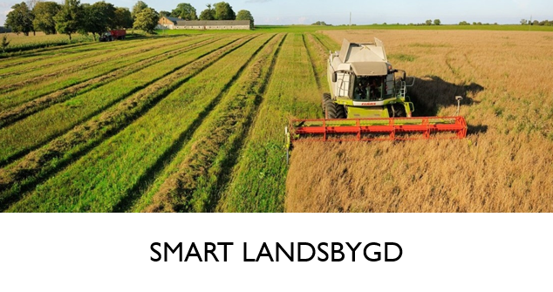
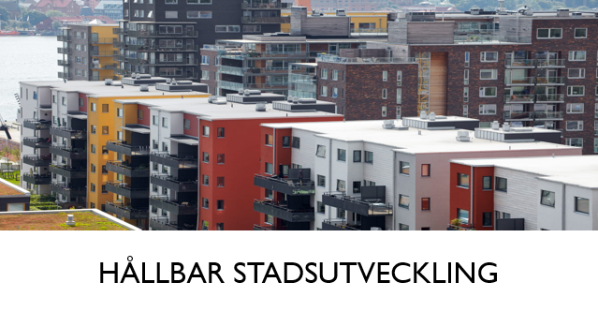
GEODATA

Slide 8
Effektiv resursanvändning
Säkrar ägandet av fastigheter
Effektiv och stabil fastighetsmarknad genom ett robust fastighetsregister
Vi tar klivet in i framtiden!
Öppna geodata främjar näringsliv och innovation
1+1 = 3
Genom samverkan om och utbyte av information ökar effektiviteten, minskar kostnader och vi får ett bättre slutresultat.
Notes:
Det finns begränsat med resurser inom både privat och offentlig sektor. För att vi ska ha en effektiv användning av dessa och kunna åstadkomma mesta möjliga nytta kan geodata vara en viktig del.
Fastigheten är basen för stabilitet, finansiering och säkerhet i de flesta ekonomiska system i världen. Den svenska fastighetsmarknaden är stabil och trygg som system betraktat. Fastighetsregistret möjliggör att kunna säkra ägandet och värdet av egendom.
För att nyttja geodatas fulla potential krävs samverkan och infrastruktur, standardisering och kompetens.
Öppna geodata främjar näringsliv och innovation.
Genom samverkan om och utbyte av information ökar effektiviteten, minskar kostnader och vi får ett bättre slutresultat.
Den nationella geodataplattformen (NGP) är en åtkomstpunkt till nationella, standardiserade data från aktörer inom samhällsbyggnadsområdet.
Fastighetsregistret Fastigheten är basen för stabilitet, finansiering och säkerhet i de flesta ekonomiska system i världen. Den svenska fastighetsmarknaden är stabil och trygg som system betraktat.
Med hjälp av den informationen Lantmäteriet har i sina register och med hjälp av de smarta tjänsterna och API:er som Lantmäteriet tagit fram är det möjligt att säkra ägandet och värdet av egendom. Fastighetsregistret är Sveriges officiella register över hur marken är indelad. Fastighetsregistret innehåller både karta och text. Fastigheterna förändras och de byter ägare, därför måste fastighetsregistret hela tiden uppdateras. Informationen i registret används i många verksamheter. Till exempel när bankerna ska låna ut pengar eller för att kontrollera att den som vill sälja en fastighet verkligen är rätt ägare.
Lantmäteriet sköter fastighetsregistret och skriver in ny information, men vi får god hjälp från andra med att hålla registret aktuellt. Kommunala lantmäterimyndigheter, Skatteverket och landets kommuner bidrar regelbundet med att samla in och uppdatera fastighetsrelaterad information.
Samverkan och informationsutbyte
Lantmäteriet samverkar med ett stort antal myndigheter, kommuner och organisationer. Ibland handlar det om att gemensamt lösa ett specifikt uppdrag, i andra fall om mer omfattande projekt där många aktörer är inblandade. En stor del av arbetet vi utför tillsammans med andra har målet att öka produktionen och användandet av geodata i Sverige. Vi vill att det ska bli enklare att dela den här typen av digital information mellan myndigheter, kommuner och företag.
Öppna geodata
Svenska och internationella studier beskriver att majoriteten av användarna av öppna data får tillgång till informationen genom vidareförädlare. Genom att tillgängliggöra öppna offentliga data skulle branschen kunna växa genom att nya specialiserade tjänster tillåts utvecklas av nya aktörer. Redan idag är vidareförädlare en viktig länk mellan slutanvändare och offentliga organisationer som tillhandahåller offentliga data. Genom att ta bort avgifter för föreslagna datamängder skulle möjligheten att utveckla lösningar, sammanställa olika datamängder och sälja vidare informationen öka.
En del av Lantmäteriets geodata är nu avgiftsfri och öppen vilket innebär att vi främjar näringsliv och innovation.

Slide 9
Införandet av HVD, särskilt värdefulla data

Slide 10
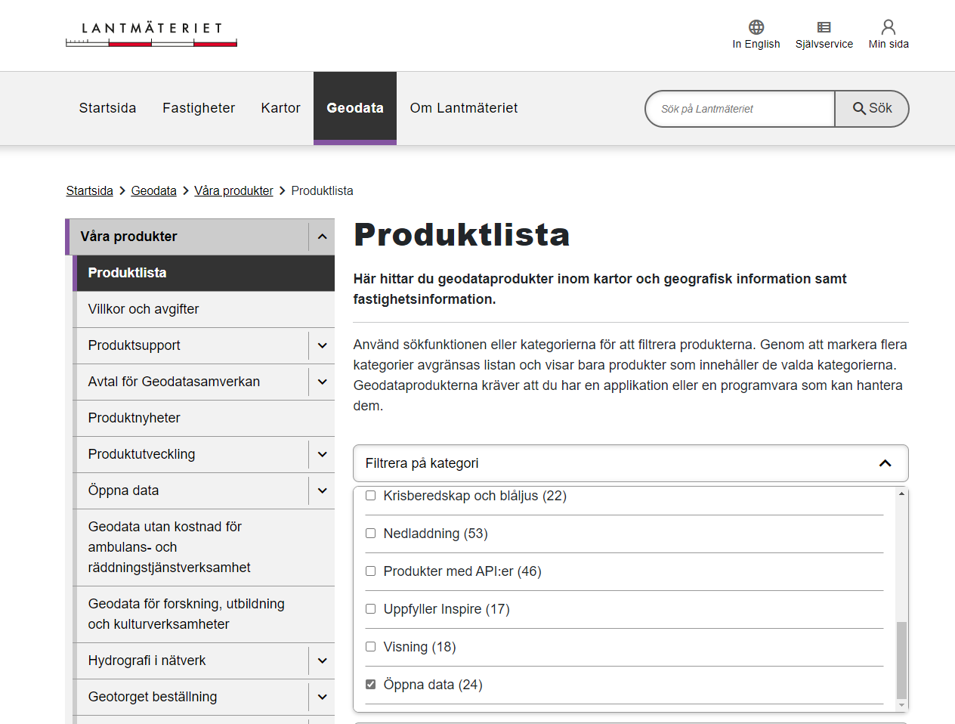
Öppna data från lantmäteriet – just nu
Förändring väntar!
Distriktsindelning Nedladdning, vektor
Ekonomiska kartan
Fjällinformation
Generalstabskartan
Häradsekonomiska kartan
Karta 1:50 000 Nedladdning, raster
Laserdata Nedladdning, skog
Markhöjdmodell Nedladdning, grid 50+
Ortofoto historiska Nedladdning
Ortofoto historiska Visning
Socken och stad Nedladdning, vektor
Stompunkt Direkt
Stompunkt Visning
Swepos DGNSS
Sverigekartor
Topografi 100 Nedladdning, vektor
Topografi 1M Nedladdning, vektor
Topografi 250 Nedladdning, vektor
Topografi 50 Nedladdning, vektor
Topografisk webbkarta Visning, översiktlig
Tyngdkraft Nedladdning
Tyngdkraft Visning
www.lantmateriet.se
Våra produkter
Produktlista
Geodata

Slide 11
HVD
HVD-datamängderna blir avgiftsfria 3:e februari 2025
Avgiftsjusteringar för produkter med en blandning av HVD och annan information
Visningstjänsterna har kvar avgiften
Administrativ indelning
Ortnamn
Adress
Marktäcke
Höjddata
Ortofoto
Fastighetsområde
Byggnad
Hydrografi
Notes:
Avgiftsfria och tillhandahållas i öppna format via API:er och för bulknedladdning
Tillgängliga för vidareutnyttjande enligt CCBY 4.0 eller lägre
Övergripande information:
Fastighetsregisterlagen – ändamålsprövning
Öppna data lagen – riskbedömning Sverige säkerhet
GDPR
Beslut om Lantmäteriets avgifter i december
Budgetpropositionen presenterad - Lantmäteriet förslås 100mkr i årliga anslag för HVD

Slide 12
HVD-produkter
Nya produkter (tjänster)
Belägenhetsadress Nedladdning, vektor
Fastighetsindelning Direkt
Hydrografi Direkt
Kommun, län och rike Nedladdning, vektor
Kommun, län och rike Direkt
Marktäcke Nedladdning, vektor
Marktäcke Direkt
Ortofoto Nedladdning
Markhöjdmodell Nedladdning
Befintliga produkter (tjänster)
Belägenhetsadress Direkt
Byggnad Direkt
Byggnad Nedladdning, vektor
Fastighetsindelning Nedladdning, vektor
Hydrografi Nedladdning, Inspire
Ortnamn Direkt
Ortnamn Nedladdning, vektor
Notes:
Produkter som kommer att tillhandahållas utan avgifter 3 feb 2025.

Slide 13
Övergång
Vår avsikt är att erbjuda befintliga produkter parallellt med det nya under en övergångsperiod
Övergångsperioden kan komma att vara kortare än sex månader
Befintliga produkter i så hög utsträckning som möjligt
Notes:
Teknikval i nya produkter STAC och Open API för features
Behörighetshantering för läsning från tjänsterna
Förproduktion av ingående data i nya nedladdningstjänster
Endast leveranser i SWEREF99 TM

Slide 14
Tips inför övergången
Inventera ert GIS-system på vilka tjänster ni har idag
Jämför med listan på hemsidan, preliminär i dagsläget
Var förberedd att uppdatera era interna karttjänster
Kontakta ev. er systemleverantör inför övergången
https://www.lantmateriet.se/sv/geodata/vara-produkter/Produktnyheter/Allmanna-nyheter/vardefulla-datamangder---forandringar-pa-gang/

Slide 15
Adress
Produkter | Teknik (API/format) | HVD | Plan | Avgift
Belägenhetsadress Direkt | REST/JSON/XML | X |  | Nej
Ny: Belägenhetsadress Nedladdning, vektor (Geopackage) | STAC/Geopackage | X |  | Nej
Fastighetsinformation Nedladdning (belägenhetsadress) | XML |  |  | Justeras
Fastighetsuttag/-avisering (adress) | ÖFF |  | Avvecklas | Justeras
Referens Uppslag Adress | REST/JSON/XML |  |  | Nej
Belägenhetsadress Nedladdning Inspire | Atom/GML |  | Avvecklas | Nej
Basemap Visning, Inspire (adress) | WMS |  | Avvecklas | Ja

Slide 16
Digital informationsträff om värdefulla datamängder
19:e november kl 13-14
Inledning av Mikael Jenssen, uppdragsledare
Övergripande HVD-information
Förutsättningar och begränsningar
Produktförändringar och avgifter presenterade av våra produktchefer
Tid för frågor
Länk
https://www.lantmateriet.se/sv/geodata/vara-produkter/oppna-data/vardefulla-datamangder/digital-informationstraff-om-vardefulla-datamangder/
Notes:
Nästa tillfälle 3 februari

Slide 17
Byggnad
Produkter | Teknik (API/format) | HVD | Plan | Avgift
Byggnad Direkt | REST/JSON/XML | X |  | Nej
Ny: Byggnad Nedladdning, Vektor OBS! Större förändring i tematiskt innehåll | STAC/Geopackage | X |  | Nej
Byggnad Nedladdning, Vektor Utgående version | Geopackage |  | Avvecklas | Nej
Fastighetsinformation Nedladdning (Byggnad) | XML |  |  | Justeras
Fastighetsuttag/-avisering (byggnad) | ÖFF |  | Avvecklas | Justeras
Byggnad Visning, vector tiles | Vector tiles |  |  | Ja
Byggnad Nedladdning, Inspire | Atom/GML |  | Avvecklas | Nej
Basemap Visning, Inspire (byggnad) | WMS |  | Avvecklas | Ja
Som skikt i Topografi 10 Nedladdning, vektor | Geopackage |  |  | Nej

Slide 18
Fastighetsområde
Produkter | Teknik (API/format) | HVD | Plan | Avgift
Ny: Fastighetsindelning Direkt | OAPIF | X |  | Nej
Ny: Fastighetsindelning Nedladdning Vektor OBS! Större förändring i datamodell | STAC/Geopackage | X |  | Nej
Fastighetsindelning Nedladdning Vektor Utgående version | Geopackage |  | Avvecklas | Nej
Fastighet och Samfällighet Direkt | REST/JSON/XML |  |  | Justeras
Fastighetsinformation Nedladdning (fastighet) | XML |  |  | Justeras
Fastighetsuttag/-avisering (fastighet) | ÖFF |  | Avvecklas | Justeras
Registerbeteckning Direkt | REST/JSON/XML |  |  | Nej
Fastighetsområde Nedladdning, Inspire | Atom/GML |  | Avvecklas | Nej
Fastighetsindelning Visning | WMS |  |  | Ja
Fastighetsindelning Visning, Vector Tiles | Vector tiles |  |  | Ja

Slide 19
Administrativa enheter
Produkter | Teknik (API/format) | HVD | Plan | Avgift
Ny: Kommun, Län och Rike Direkt | OAPIF | X |  | Nej
Ny: Kommun, Län och Rike Direkt, Årsvisa | OAPIF |  |  | Nej
Ny: Kommun, Län och Rike Nedladdning | STAC/Geopackage | X |  | Nej
Ny: Kommun, Län och Rike Nedladdning, Årsvisa | STAC/Geopackage |  |  | Nej
Geografisk indelning direkt | REST/JSON |  | Avvecklas | Nej
Administrativ indelning Nedladdning, vektor | Geopackage |  | Avvecklas | Nej
Administrativ indelning Nedladdning, Inspire | Atom/GML |  | Avvecklas | Nej
Basemap Visning, Inspire (administrativ indelning) | WMS |  | Avvecklas | Ja
Kommun och länsytor som del av Fastighetsindelning Nedladdning, vektor | Geopackage |  | Avvecklas | Nej

Slide 20
Ortnamn
Produkter | Teknik (API/format) | HVD | Plan | Avgift
Ortnamn Direkt Anpassas. Exponeras för slutanvändare | REST/JSON | X |  | Nej
Ortnamn Nedladdning, vektor OBS! CSV-format avvecklas | STAC/Geopackage | X |  | Nej
Ortnamn Nedladdning, Inspire | Atom/GML |  | Avvecklas | Nej
Basemap Visning, Inspire (ortnamn) | WMS |  | Avvecklas | Ja

Slide 21
Hydrografi
Produkter | Teknik (API/format) | HVD | Plan | Avgift
Ny: Hydrografi Direkt | OAPIF | X |  | Nej
Hydrografi Nedladdning | Atom/GML | X | Byte till STAC/Geopackage | Nej
Som skikt i Topografi 10 Nedladdning, vektor | Geopackage | X |  | Nej
Hydrografi Visning, Inspire | WMS |  |  | Ja
Basemap Visning, Inspire | WMS |  | Avvecklas | Ja

Slide 22
marktäcke
Produkter | Teknik (API/format) | HVD | Plan | Avgift
Ny: Marktäcke Direkt | OAPIF | X |  | Nej
Ny: Marktäcke Nedladdning, vektor | STAC/Geopackage | X |  | Nej
Som skikt i Topografi 10 Nedladdning, vektor | Geopackage |  |  | Nej
Marktäcke Nedladdning, Inspire | WMS |  | Avvecklas | Nej
Basemap Visning, Inspire (marktäcke) | WMS |  | Avvecklas | Ja

Slide 23
Kartor
Produkter | Teknik (format/API/format) | HVD | Plan | Avgift
Karta 1:10 000 med fastighetsindelning, Nedladdning, raster | GeoTIFF |  |  | Justeras
Karta 1:10 000 med vägnamn, Nedladdning, raster | GeoTIFF |  |  | Justeras
Karta 1:50 000 Nedladdning, raster | GeoTIFF |  |  | Nej
Topografi Nedladdning, vektor i skalorna 50,100, 250, 1M | Geopackage |  |  | Nej
Topografi 10 Nedladdning, vektor | Geopackage |  |  | Justeras
Topografisk webbkarta, (finns i varianterna –nedladdning raster, visning, visning cache, visning skiktindelad, visning översiktlig) | WMS, WMTS Geopackage |  |  | Ja
Topografisk webbkarta Visning, översiktlig | WMTS |  | Avvecklas | Nej
Topografi Visning, vector tiles | Vector tiles |  |  | Ja

Slide 24
Bild
Produkter | Teknik (API/format) | HVD | Plan | Avgift
Ny: Ortofoto Nedladdning Uppfyller både API och Bulk De upplösningar och färgband som respektive ortofoto är producerat i, dvs inga anpassningar av tex upplösning. | STAC/COG | X |  | Nej
Ortofoto Nedladdning | GeoTIFF |  | Avvecklas | Nej
Ortofoto Historiska Nedladdning | GeoTIFF |  | Avvecklas | Nej
Ortofoto Nedladdning, Inspire | Atom/GeoTIFF |  | Avvecklas | Nej
Ortofoto Historiska Visning Avgift vid hopslagning | WMS |  | Slå ihop | Nej
Ortofoto Visning | WMS |  | Slå ihop | Ja
Ortofoto Visning, Årsvisa | WMS |  | Slå ihop | Ja
Flygbilder (digitala, skannade analoga och oridata) | TIFF/JPEG |  |  | Ja
Satellitbilder |  |  |  | Nej

Slide 25
Höjd
Produkter | Teknik (API/format) | HVD | Plan | Avgift
Ny: Markhöjdmodell Nedladdning Uppfyller både API och Bulk | STAC/COG | X |  | Nej
Markhöjdmodell Nedladdning grid 1+ | GeoTIFF |  | Avvecklas | Nej
Markhöjdmodell Nedladdning grid 50+ NH | GeoTIFF |  | Avvecklas | Nej
Markhöjdmodell Nedladdning | WCS |  | Avvecklas | Nej
Markhöjd Direkt | REST/JSON |  | Avvecklas? | Nej
Laserdata Nedladdning, NH | LAS |  |  | Ja
Laserdata Nedladdning, Skog | LAS |  |  | Nej
Ythöjdmodell Nedladdning, från flygbilder | GeoTIFF |  |  | Ja
Ythöjdmodell Nedladdning, från flygbilder i färg | GeoTIFF |  |  | Ja
Markhöjdmodell Visning | WMS |  |  | Ja

Slide 26
geodatasamverkan

Slide 27
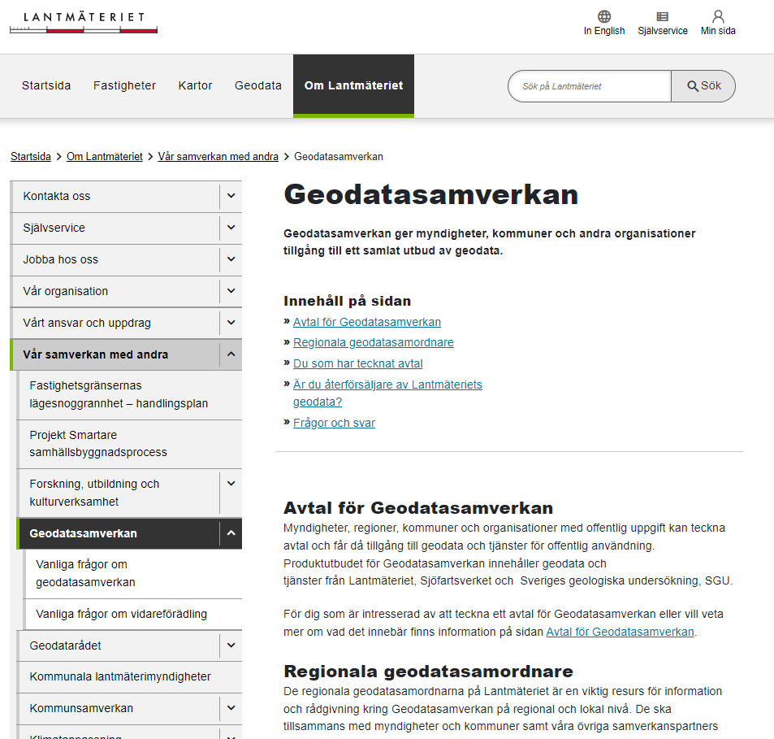
Geodatasamverkan
Geodatasamverkan ger myndigheter, kommuner och andra organisationer tillgång till ett samlat utbud av geodata
Myndigheter, regioner, kommuner och organisationer med offentlig uppgift kan teckna avtal och får då tillgång till geodata och tjänster för offentlig användning.
Produktutbudet för Geodatasamverkan innehåller geodata och tjänster från Lantmäteriet och Sjöfartsverket
Ändrat produktutbud och avgifter 2025
https://www.lantmateriet.se/sv/geodata/vara-produkter/avtal-for-geodatasamverkan/
www.lantmateriet.se
Geodatasamverkan
Om Lantmäteriet
Vår samverkan med andra
Notes:
Anpassning av årsavgiften
SGUs geodataprodukter är avgiftsfria juni 2024
30 september publicerades årsavgift för 2025 och vilka geodataprodukter som ingår
T338=K285+R13+SM38+AV3 (antalet avtal)
Syfte med bild:
Bilden ska ge användaren information om Geodatasamverkan men framförallt vart det går att läsa mer om Geodatasamverkan.
För dig som är intresserad av att teckna ett avtal för Geodatasamverkan eller vill veta mer om vad det innebär finns information på sidan Avtal för Geodatasamverkan.
Du som har tecknat avtal
Vill du göra en beställning från oss på Lantmäteriet är du välkommen att kontakta vår geodatasupport.
Telefon: 026-63 36 00 E-post: geodatasupport@lm.se

Slide 28
Nationella geodataplattformen

Slide 29
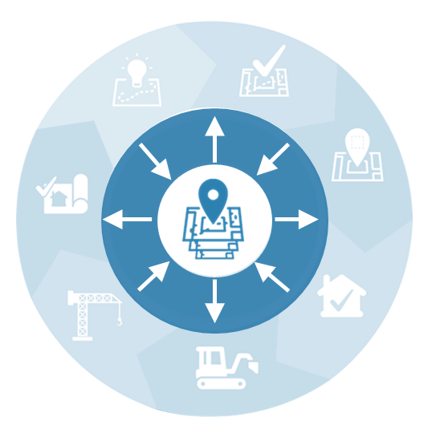
Vad är DEN Nationella geodataplattformen?
En plats där du delar geografisk information. Data skickas endast mellan datorer
All data är standardiserad
Producent delar sin data nationellt
Konsument bygger system där data används
Användare nyttjar system där data ingår
Data delas utan kostnad
Lantmäteriet ser till att nationella geodataplattformen fungerar
Notes:
Vad är den Nationella geodataplattformen (NGP)?
Den nationella geodataplattformen (NGP) är en åtkomstpunkt till nationella, standardiserade data från aktörer inom samhällsbyggnadsområdet.
En (ny) digital infrastruktur för åtkomst och utbyte av geodata via maskin-till-maskin (API:er)
Maskin till maskin gränssnitt, Syfte med Nationella geodataplattformen är att vara en del i tekniska lösningar för att effektivisera och automatisera samhällsbyggnadsprocessen (och andra samhällsutmaningar).
Därav API –gränssnitt
Inte en portal för tillgång till öppna data i första hand (även om ingående data är öppna)
Ingå i nationella lösningar
Grund för datadrivna arbetssätt
Standardiserade datamängder med fokus samhällsbyggnadsområdet (och andra samhällsutmaningar)
Nationella specifikationer som tagits fram, standardisering gör geodata användbart. Datamängder som finns i NGP följer Nationella specifikationer. (Idag detaljplan och byggnad, på sikt ca 150 olika teman.)
Viktigt arbete.
Producent tillgängliggör datamängder nationellt och bidrar till rikstäckande datamängd
Producent väljer att tillgängliggöra sina datamängder, Datamängd blir tillgängligt nationellt tillsammans med övriga producenters data, data blir rikstäckande. Producents datamängd blir tillgängliga för konsumenter (skyltfönster). Producent/kommun ska se det som ytterligare ett sätt nå ut med sina datamängder, även nationellt (kommun måste ha sina lösningar också).
Det är producenten som är ansvarig för datamängden, för kvalitet och informationssäkerhet. Informationsägare ska vara utsedd hos kommunen och kommunen är har ägarskapet/är informationsägare och ansvarig för datamängderna detaljplan och byggnad (det är inte Lantmäteriet även om datavärdskapet används, men kan vara Lantmäteriet om det är ”vår” datamängd, t.ex. ortofoto).
Konsument använder datamängd i sina systemlösningar
Konsumtion genom systemlösningar från systemleverantörer/webbutvecklare/start-ups inom diverse användningsområden. Offentlig, kommersiell, icke kommersiell
Användare (av konsumentens system)
Användare (privata och offentliga aktörer) använder tillgängliggjorda datamängder via system-, webblösningar etc. som tagits fram av systemleverantörer/utvecklare. En aktör som använder datamängder via ett system eller webblösning. En användare kan vara en privatperson som använder Lantmäteriets e-tjänst för visning av detaljplaner eller en handläggare som använder kommunens system för detaljplanarbete.
Kostnadsfritt/Avgiftsfritt
Plattformen kostnadsfri att använda. Nationell lösning framtagen för att stödja digitalisering av samhällsbyggnadsprocessen (och andra samhällsutmaningar). Geodata tillgängliggjorda med licensformen CCO (avgiftsfritt och utan begränsningar).
Lantmäteriets samordnare
Lantmäteriet är Samordnare och ska säkerställa funktionalitet för att nationellt tillgängliggöra standardiserade datamängder från Producenten via NGP, det vill säga:
samordna framtagandet av nationella specifikationer, tekniska beskrivningar och ramverk
administrera avtal och behörigheter
tillhandahålla support samt
utveckla och förvalta NGP där kommuner och statliga myndigheter ges möjlighet att göra sina datamängder tillgängliga.
(Informera om Smartare samhällsbyggnadsprocess och den Nationella geodataplattformen.)
(Datavärd)
Datavärden ansvarar för lagring av datamängder som Producent levererat för tillgängliggörande i NGP. Producenten är fortfarande informationsägare och ansvarig för datamängden.

Slide 30
Plattform versus Portal
NGP
Geodataportalen
Datamängder
En åtkomstpunkt av harmoniserade datamängder
Digital användning
Metadata
Flera åtkomstpunkter av icke- harmoniserade datamängder
Analog användning
Notes:
Vad är skillnaden plattform och portal?
Likheter finns:
Likheter finns …
Lantmäteriet är samordnare
Deltagande från flera olika geodataproducenter
Öppna geodata
Uppfylla Inspire
Plattform
Direktåtkomst till standardiserade datamängder via plattformen
En åtkomstpunkt
Digital användning
Portal
Metadata
Flera åtkomstpunkter av icke-harmoniserade datamängder
Analog användning
Mer geodata:
följer nationell specifikation
tillgängliggörs av producent
är nationella datamängder
tillgängliga direkt från plattform via api:er
datavärdskap vid behov
en åtkomstpunkt
digital användning
Självbeskrivande metadata (referensobjekt

Slide 31
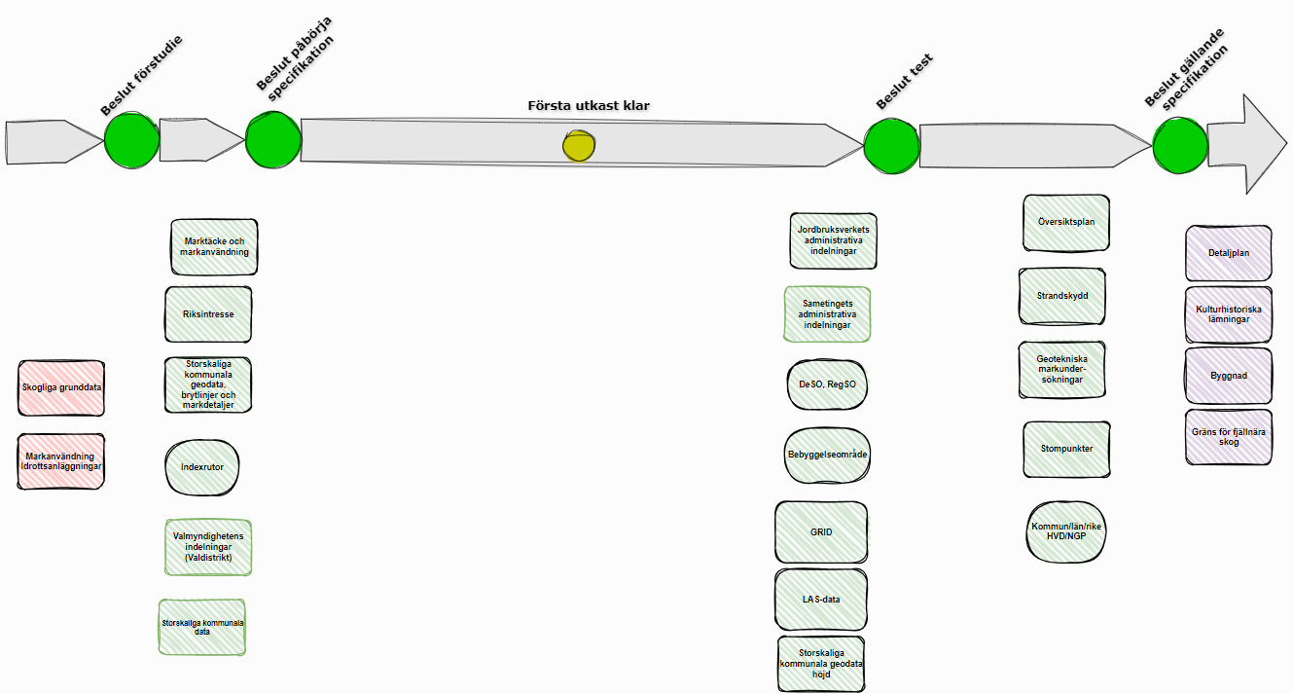
Pågående arbete med nationella specifikationer
Notes:
Från 241023. Senaste finns https://wiki.lm.se/pages/viewpage.action?pageId=2049836351
APL för datamängd finns: https://wiki.lm.se/display/NGPFORV/Samordna+specifikationer

Slide 32
Nationella Specifikationer för Administrativa och statistiska indelningar
Gräns för fjällnära skog
Kommun, län och rike
Statistiska bebyggelseområden
Demografiska statistikområden (DeSO) och regionala statistikområden (RegSO)
Jordbruksverkets statistiska indelning
Sametingets statistiska indelning
Riksantikvarieämbetets historiska landskap
Valdistrikt

Slide 33
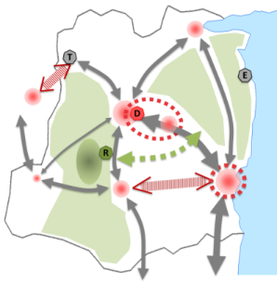
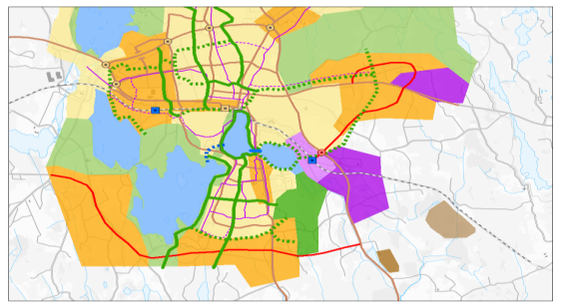
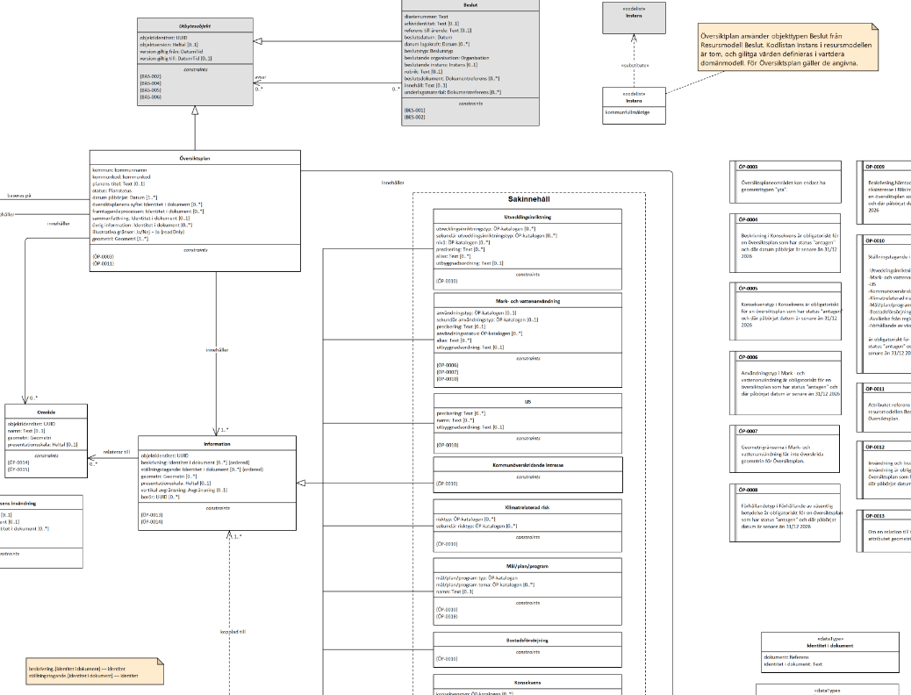
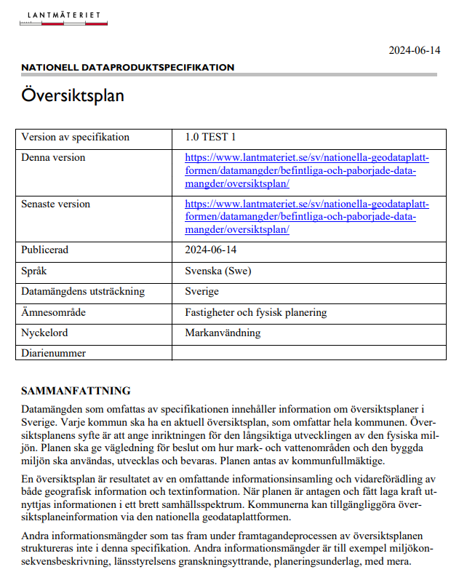
Nationell specifikation för översiktsplan
Arbetet startade augusti 2022
Referensgrupp och systemleverantörer har lämnat synpunkter på flera utkast
Testversion publicerades innan midsommar 2024
Tidplan: Gällande specifikation 2026
Ansvarig: Lantmäteriet i nära samverkan med Boverket
Målsättning: En nationell specifikation som innehåller det samlade behovet av information för såväl kommunens hantering som för vidare användning av informationen.
Nationell specifikation för ÖP
Notes:
JOCKE

Slide 34
Nationella geodataplattformen – språngbrädan till digitalisering
Nästan 300 st har redan tagit del av den!
Digital utbildning
Kostnadsfri
Självstudie
Längd ca 45-60 minuter
Lantmäteriets lärplattform
Inga förkunskapskrav
Alla som vill veta mer om NGP
Diplom efter avslutad kurs
https://lantmateriet.pingpong.se/courseAdminCourseDefinitionPage.do?mode=CATALOG&id=394
Notes:
Nationella geodataplattformen - språngbrädan till digitalisering
Den här utbildningen är framtagen för att tillgodose behovet av förståelse och kunskap kring den Nationella geodataplattformen (NGP) och de nationella specifikationerna för olika datamängder. Målet är även att ge inspiration för att underlätta övergången mot datadrivna metoder för att producera (samla in), dela och använda geografiska data.
Ny webbutbildning lanserad
Självstudiekurs
Den tar ca 30-60 minuter
Den finns på Lantmäteriets lärplattform –se URL eller använd QR-kod
Kursen vänder sig till alla som vill veta mer om NGP
Efter genomförd utbildning får du ett diplom
Information om utbildningens innehåll
I denna utbildningen får du kunskaper om:
Varför vi digitaliserar
Hur vi jobbar för en digital, obruten samhällsbyggnadsprocess
Vad den Nationella geodataplattformen är för något
Specifikationer, datamängder
Information om avtal och användarvillkor
Hur vi kan ta nästa kliv i digitaliseringen mor datadrivna arbetssätt
Lärandemål
Målet med utbildningen är att du ska:
Få en fördjupad kunskap om varför vi digitaliserar
Förstå innebörden av en digital obruten samhällsbyggnadsprocess
Vara väl bekant med vad NGP är för något
Få förståelse för hur specifikationsarbetet går till
Få kännedom om begreppen producent och konsument
Inspireras att arbeta vidare och ta nästa kliv mot datadrivna arbetssätt

Slide 35
Webbsända Informationsmöten våren 2024/2025
Måndag 9 december
Måndag 17 februari
Måndag 31 mars
Måndag 12 maj
Måndag 23 juni
Kl 13:00-14:00
https://www.lantmateriet.se/sv/smartare-samhallsbyggnadsprocess/om-smartare-samhallsbyggnad/informationsmoten/

Slide 36
övrigt

Slide 37
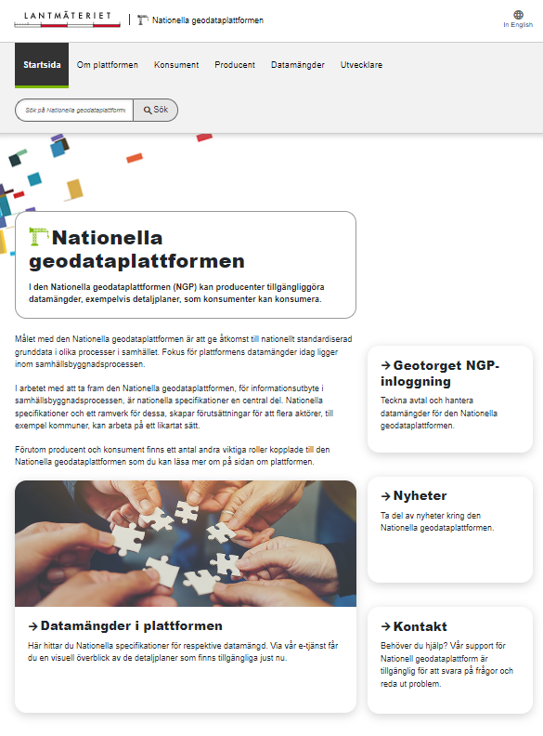
Var kan du få information
Webbplats
www.lantmateriet.se
www.lantmateriet.se/ngp
www.lantmateriet.se/smartsam (smartsam.se)
Geodatasupport
E-post: geodatasupport@lm.se
Telefon 026-633600
Regionala geodatasamordnare för allmänna frågor och mer information Lista
Nyhetsbrev
https://www.lantmateriet.se/sv/om-lantmateriet/press/nyhetsbrev/
Notes:
Information om Nationella geodataplattformen
Information om Smartare samhällsbyggnadsprocess
Geodatasupporten, via e-post eller telefon
Tveka inte att kontakta din regional geodatasamordnare om funderingar.
Ta gärna stöd av er regionala geodatasamordnare, de har i uppdrag att stödja kommunernas omställningsarbete till en digital samhällsbyggnadsprocess.
Anmäl dig till Lantmäteriets olika nyhetsbrev

Slide 38
FRÅGOR?
Geodata är en förutsättning för samhällets utveckling
Möjligheterna är oändliga – med mer och bättre geodata kommer vi längre

Slide 39
PAUSÖVNING

Slide 40
drabbats av…
skyfall
ras eller skred
översvämning
skogsbrand
värmebölja
ALLA NI SOM HAR…
Ställer er upp!
Notes:
Denna bild kan användas för att få en paus/avbrott i presentationen.
De olika frågorna tas fram en efter en och åhörarna får ställa sig upp om de drabbats av någon av dem.
Med hjälp av aktuella geodata med god kvalitet kan vi planera samhället på bästa sätt och vidta åtgärder för att dessa ska inträffa.

Slide 41
använt er av…
höjdinformation
flygbilder eller ortofoton
laserdata
topografiska kartor
historiska kartor
ALLA NI SOM HAR…
Ställer er upp!
Notes:
Denna bild kan användas för att få en paus/avbrott i presentationen.
De olika frågorna tas fram en efter en och åhörarna får ställa sig upp om de använt någon av dessa produkter.
Man kan välja att fråga någon av dem som ställt sig upp hur och när de använt sig av produkten.

Slide 42
quiz
Hur lång är riksgränsen mellan Sverige och Norge?
Vad heter Sveriges sydligaste punkt?
Var ligger Sveriges lägsta markpunkt?
Hur stor är den årliga landhöjningen i Sverige där den är som störst?
Hur många fastigheter finns det i fastighetsregistret?
Hur många samfälligheter finns i Sverige?
Hur stort är det intecknade beloppet av Sveriges fastigheter?
1620 kilometer.
Smygehuk
Kristianstad, -2,32 meter under havsytan
Ca 10 mm/år (Bottenvikens kust)
3,4 miljoner fastigheter.
Ca 26 000
7. 6 955 miljarder kr (ca 7 biljoner kr)
Notes:
Detta quiz går att använda för att få en paus/avbrott i presentationen.
Åhörarna får gissa svaret på var och en av frågorna.
Frågorna tas fram en och en. När man ställt en fråga kan man klicka fram och visa svaret på den för att sen fortsätta med nästa fråga.

Slide 43
Tack! Vi finns på…
WEBBPLATS www.lantmateriet.se
KONTAKT www.lantmateriet.se/kontakt
TELEFON 0771-63 63 63
LINKEDIN www.linkedin.com/company/lantmateriet FACEBOOK www.facebook.com/lantmateriet INSTAGRAM www.instagram.com/lantmateriet

